Slide 1
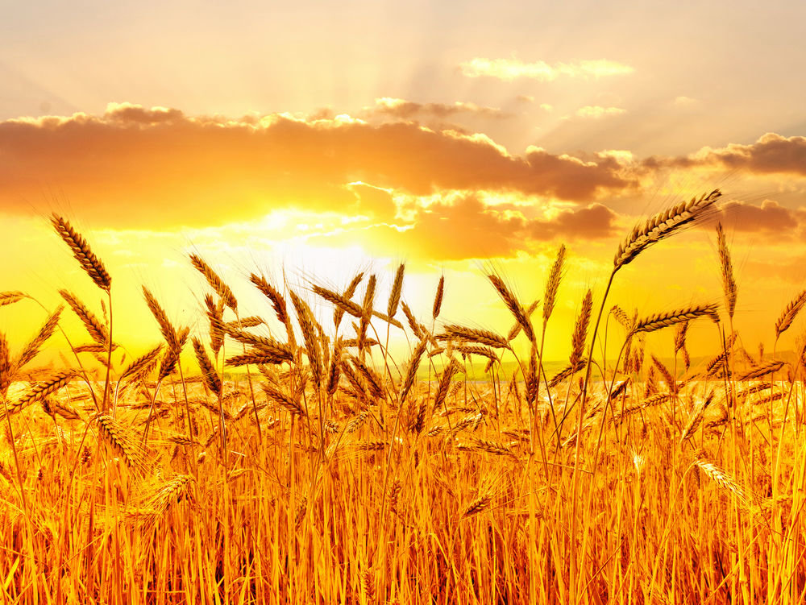
Министерство образования и молодёжной политики Свердловской области; Государственное бюджетное образовательное учреждение Свердловской области «Екатеринбургская школа – интернат для детей, нуждающихся в длительном лечении», 620085 город Екатеринбург, улица Ферганская, дом 22; Чернакова Алевтина Вячеславовна, учитель начальных классов

Slide 2
Министерство образования и молодёжной политики Свердловской области; Государственное бюджетное образовательное учреждение Свердловской области «Екатеринбургская школа – интернат для детей, нуждающихся в длительном лечении», 620085 город Екатеринбург, улица Ферганская, дом 22; Чернакова Алевтина Вячеславовна, учитель начальных классов
Вкусная каша – еда наша

Slide 3
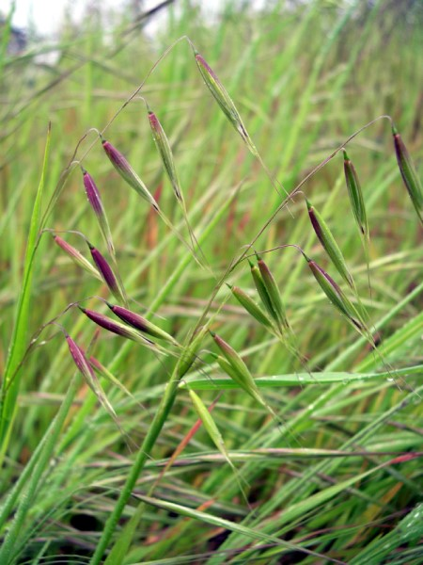
Министерство образования и молодёжной политики Свердловской области; Государственное бюджетное образовательное учреждение Свердловской области «Екатеринбургская школа – интернат для детей, нуждающихся в длительном лечении», 620085 город Екатеринбург, улица Ферганская, дом 22; Чернакова Алевтина Вячеславовна, учитель начальных классов
Растение - овес
Крупа овсяная
Каша овсяная

Slide 4
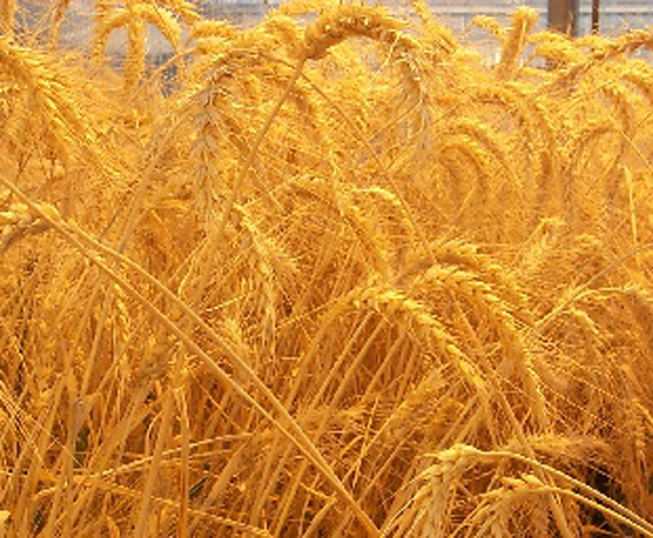
Министерство образования и молодёжной политики Свердловской области; Государственное бюджетное образовательное учреждение Свердловской области «Екатеринбургская школа – интернат для детей, нуждающихся в длительном лечении», 620085 город Екатеринбург, улица Ферганская, дом 22; Чернакова Алевтина Вячеславовна, учитель начальных классов
Растение – пшеница
Крупа - манная
Каша манная

Slide 5
Министерство образования и молодёжной политики Свердловской области; Государственное бюджетное образовательное учреждение Свердловской области «Екатеринбургская школа – интернат для детей, нуждающихся в длительном лечении», 620085 город Екатеринбург, улица Ферганская, дом 22; Чернакова Алевтина Вячеславовна, учитель начальных классов
Растение – рис
Крупа рисовая
Каша рисовая

Slide 6
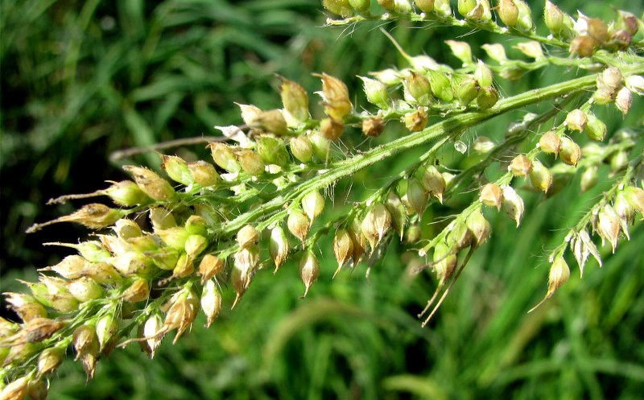
Министерство образования и молодёжной политики Свердловской области; Государственное бюджетное образовательное учреждение Свердловской области «Екатеринбургская школа – интернат для детей, нуждающихся в длительном лечении», 620085 город Екатеринбург, улица Ферганская, дом 22; Чернакова Алевтина Вячеславовна, учитель начальных классов
Растение – просо
Крупа – пшено
Каша пшённая

Slide 7
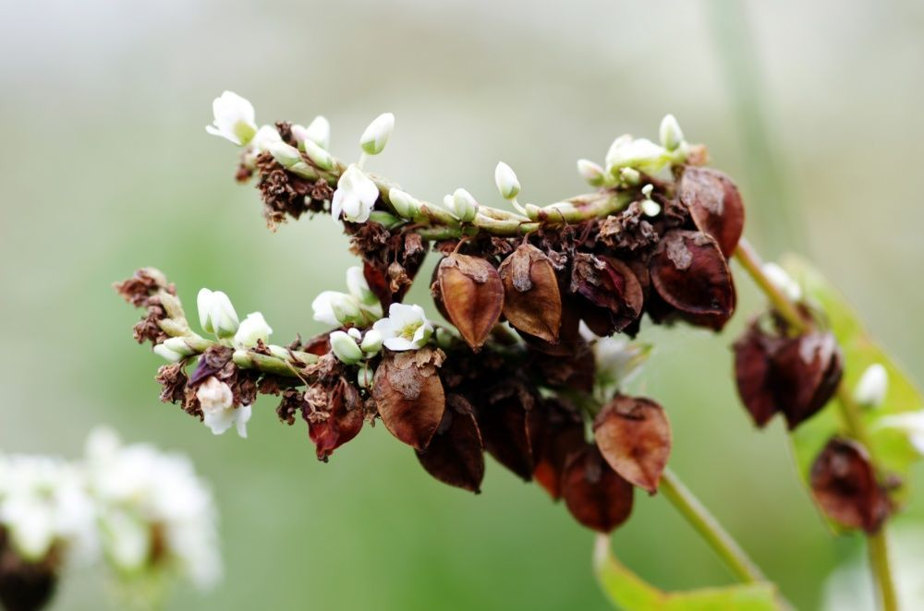
Министерство образования и молодёжной политики Свердловской области; Государственное бюджетное образовательное учреждение Свердловской области «Екатеринбургская школа – интернат для детей, нуждающихся в длительном лечении», 620085 город Екатеринбург, улица Ферганская, дом 22; Чернакова Алевтина Вячеславовна, учитель начальных классов
Растение – гречиха
Крупа – гречневая
Каша гречневая

Slide 8
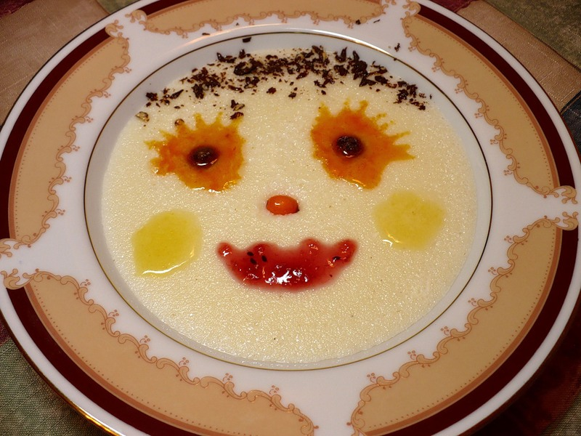
Министерство образования и молодёжной политики Свердловской области; Государственное бюджетное образовательное учреждение Свердловской области «Екатеринбургская школа – интернат для детей, нуждающихся в длительном лечении», 620085 город Екатеринбург, улица Ферганская, дом 22; Чернакова Алевтина Вячеславовна, учитель начальных классов
Вкусная каша – еда наша!

